Slide 1
聚合联盟App项目
租车 | 买车 | 物流接单 | 车主服务

Slide 2
01
项目简介
Project introduction
目录
02
核心内容
Core content
03
相关流程
Relevant processes
04
运营推广
Operation promotion

Slide 3
活动简介
01
PART ONE

Slide 4
行业背景
车源对接各自为政
租车现状
司机返佣不能保证
方案不一，价格混乱
运营管理不当，司机流失

Slide 5

项目简介
项目作用
一款集合汽车的租购服务、物流接单、车主服务的APP
开发内容
APP端
网约车、长租车、物流车的租赁服务
新车、二手车的购车服务
物流接单功能
车主会员功能等
后台
合伙人加盟管理
司机管理、车辆管理、订单管理
财务管理等
运维要求
后台可配置、架构保障长期运营、可迭代

Slide 6
项目概括
主创&目的
总后台
通过APP提供专业的车辆租购服务和保障
通过合伙人加盟机制统一车源，规范价格
车辆以及司机的便捷式管理
订单实时监控
收益与支出图表呈现
聚合联盟项目
聚合联盟APP
合伙人后台
清晰明了的租车、买车方案
订单与账单详细信息实时跟踪
专业的车主会员服务
旗下司机以及订单的查阅
收益情况图表呈现
二维码、链接便捷式邀请司机

Slide 7
核心内容
02
PART TWO

Slide 8




服务板块
租车类型
买车类型
物流接单
会员服务
网约车租车
纯电车租赁，可商用网约车
物流车租车
物流车的租用，可用于平台接单
租赁车
灵活的自用车，租赁方案更统一
新车
多种车型品牌的全新车辆购买
二手车
可靠、具保障的二手车
物流车用户租用平台物流车或则填入自有车通过审核后，可接单平台提供的 物流订单，完成任务后结佣
通过人工服务热线或则客服会话形式，实现法律援助咨询（误工费最大化、申诉）、考证咨询等12 项服务

Slide 9






运营板块
分红
招募
享有全平台分红，按营业额比例分红
招募会员，获取奖励
管理App
佣金
邀请加盟
司机管理、车辆管理、订单管理、物流接单管理、财务管理
创始人
合伙人
旗下司机完成订单，合伙人获取分红
管理合伙人
独立后台
管理合伙人以及审核佣金
独立后台查看旗下司机、租车订单、佣金详情

Slide 10
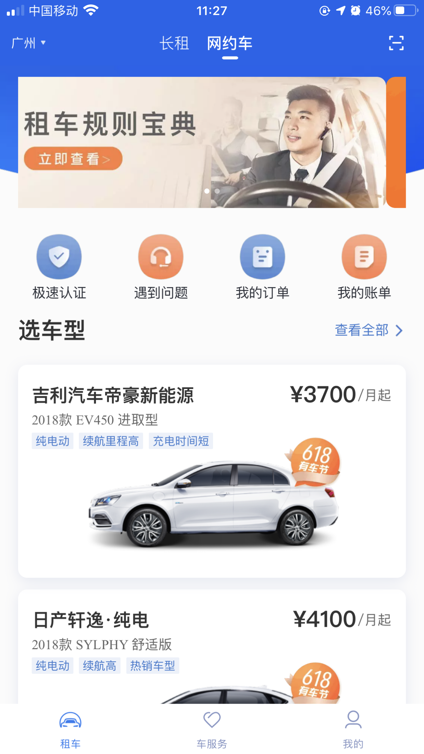
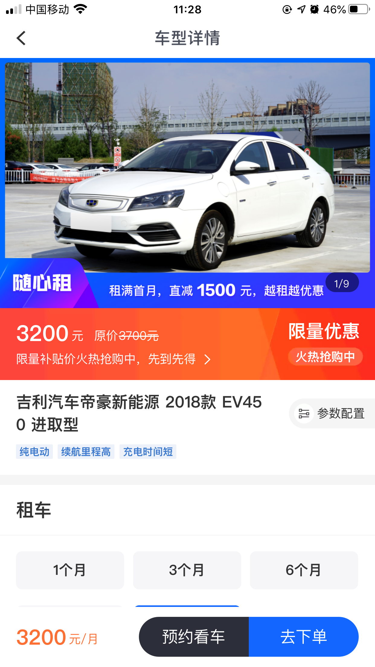
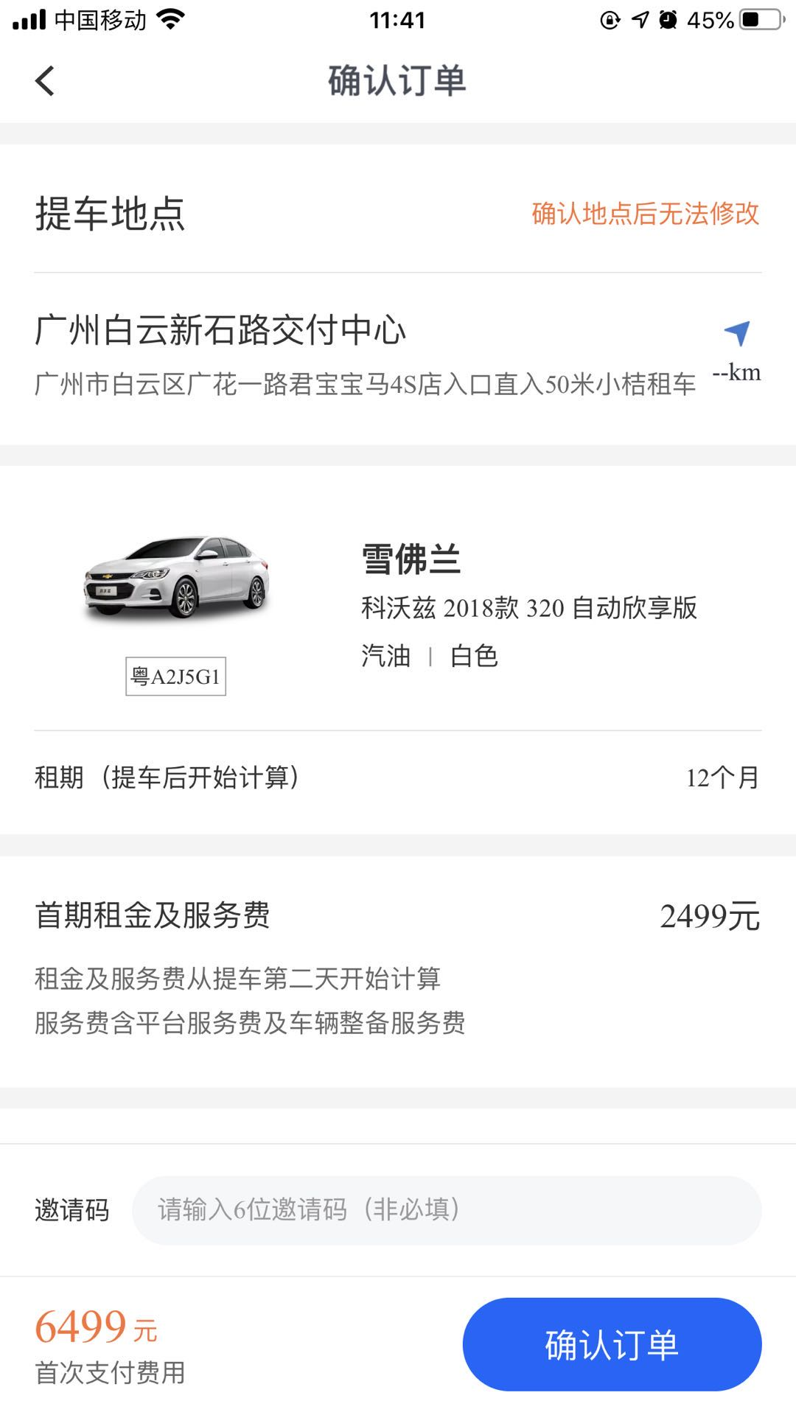
图片展示
首页
租车 - 车辆详情
租车 - 订单确认
宣传banner
认证等快速入口icon
车辆列表
车辆详情
租车方案、门店选择
常见问题、规则流程
订单方案的确认
提车时间与地点的确认
押金、月租、其他收费的确认

Slide 11
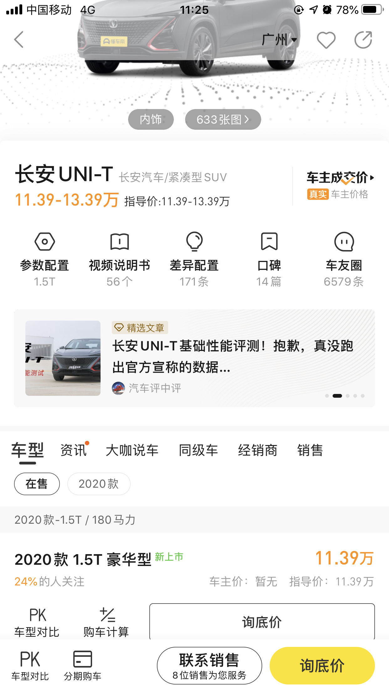
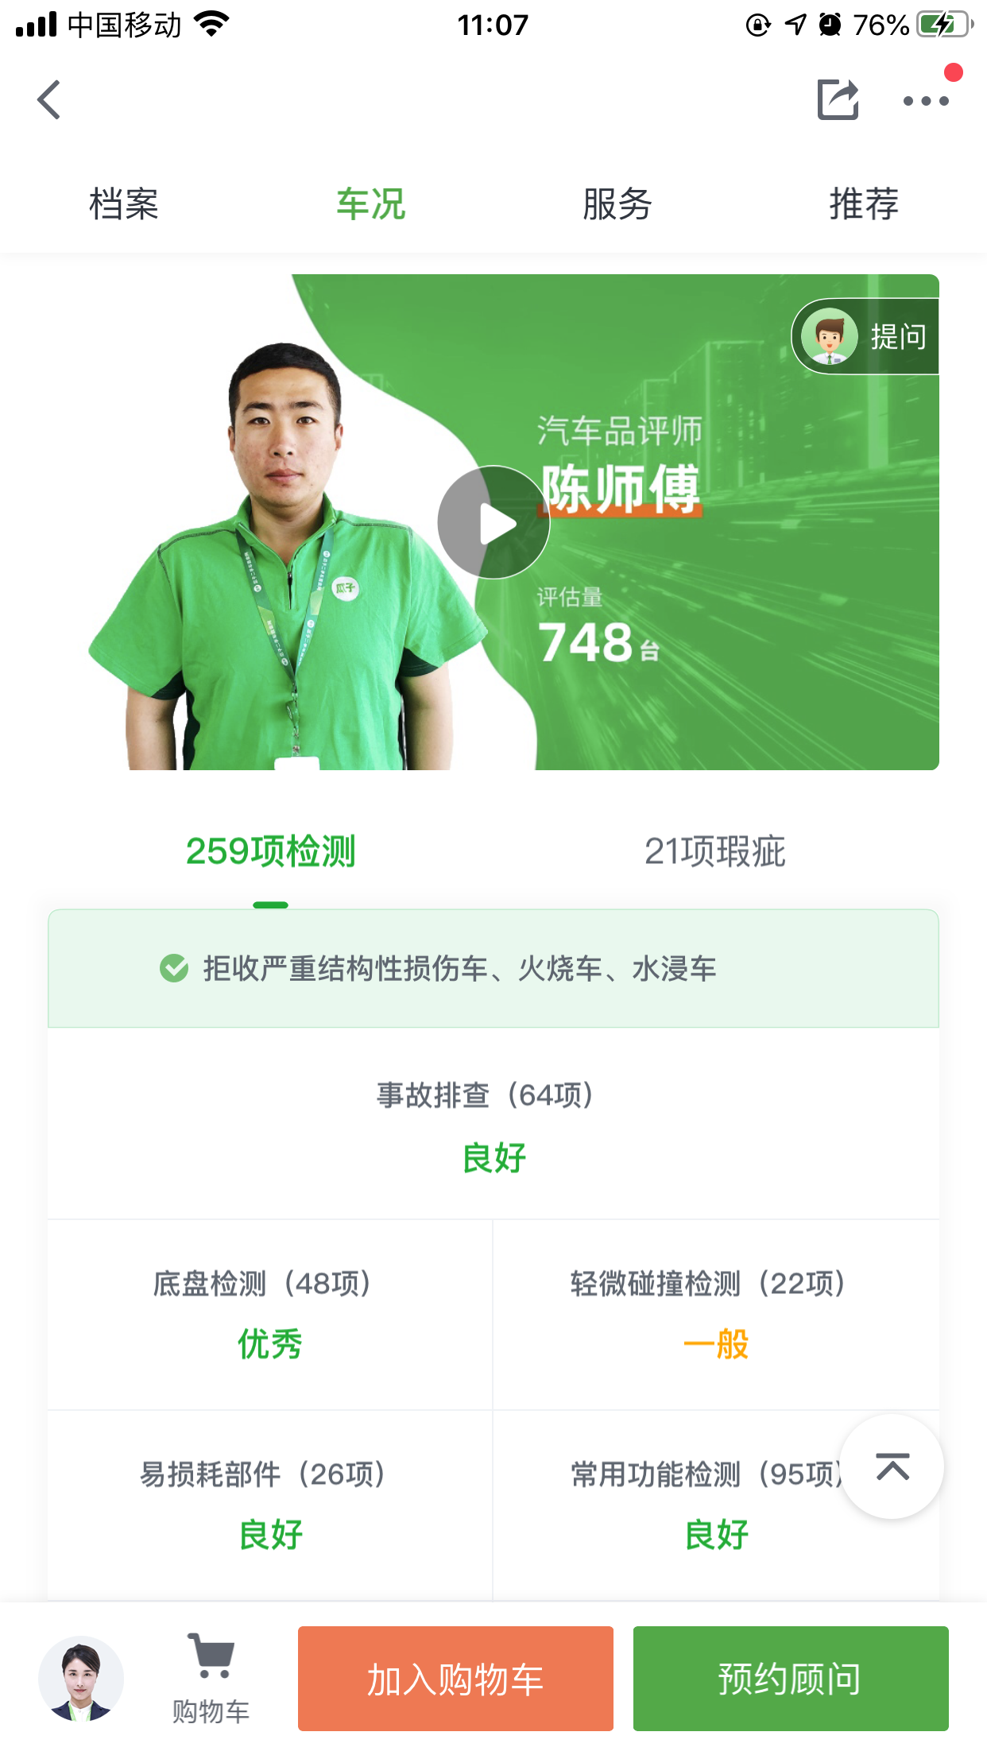
图片展示
购车 - 新车
购车 - 二手车
车型参数
方案选择
我要咨询
车辆详情
车辆档案、车况、服务保障
我要咨询

Slide 12
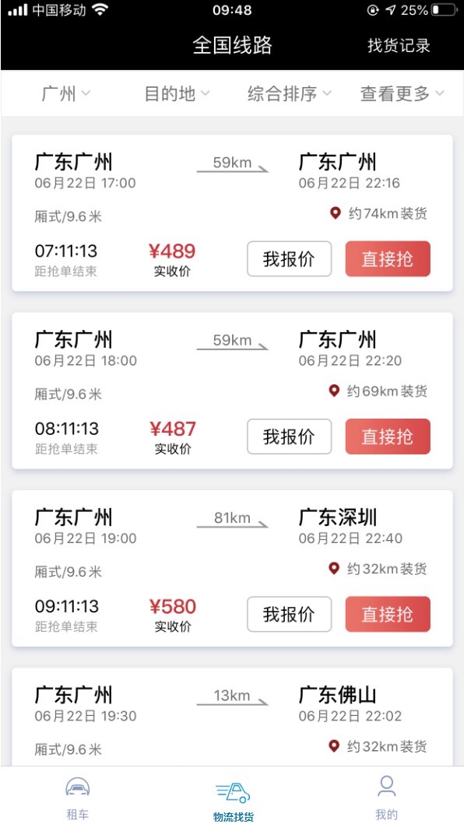
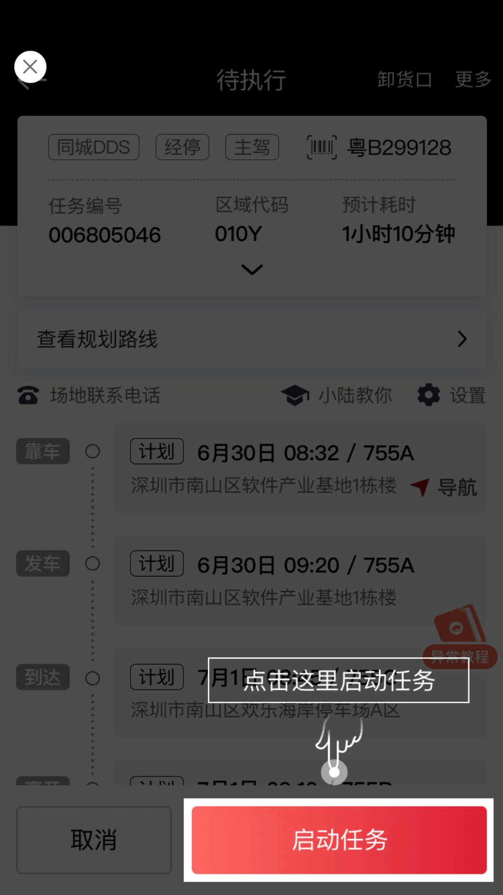
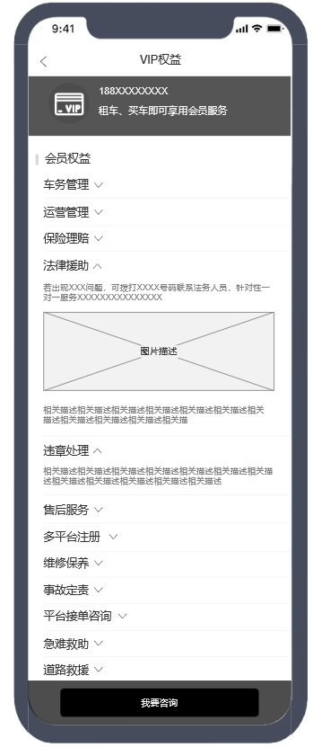
图片展示
租车APP - 物流接单
租车APP - 送货执行
租车APP - 会员权益
线路图列表
找货记录
物流送货状态
车辆信息、任务信息
任务节点详情

Slide 13
相关流程
03
PART THREE

Slide 14
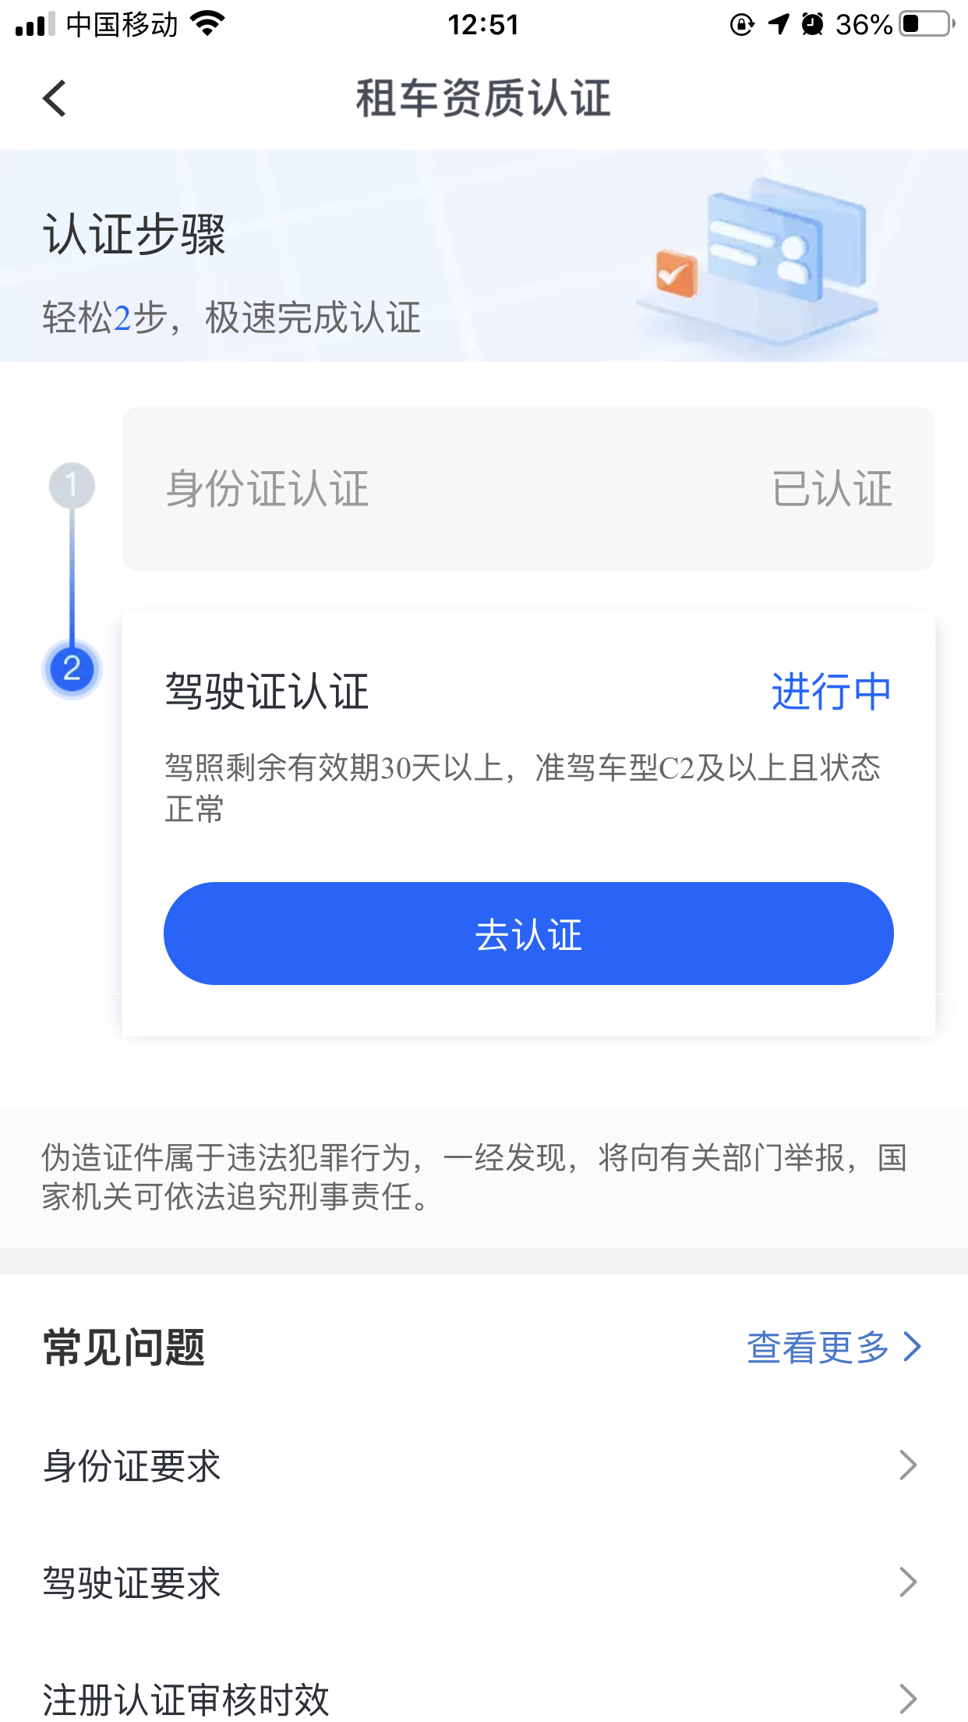



身份认证
身份证、驾照
验证方法：文本框输入、证件照片采集
审核：管理人员通过总后台审核
入口：首页 - 身份认证，或下单租车订单确认时弹出身份认证入口弹框
网约车身份认证
身份证认证
驾照认证
从业资格证
网约车从业资格证
验证方法：证件照片采集
审核：管理员通过后台审核
入口：首页 - 身份认证，或租用网约车时弹框
物流车身份认证
身份证认证
驾照认证
网签
网签
验证方法：网上确认条款，手机签字
审核：管理员通过后台审核网签
入口：首页 - 身份认证，或租用租赁车、物流车，购买车辆时弹框
租赁车身份认证
身份证认证
驾照认证

Slide 15
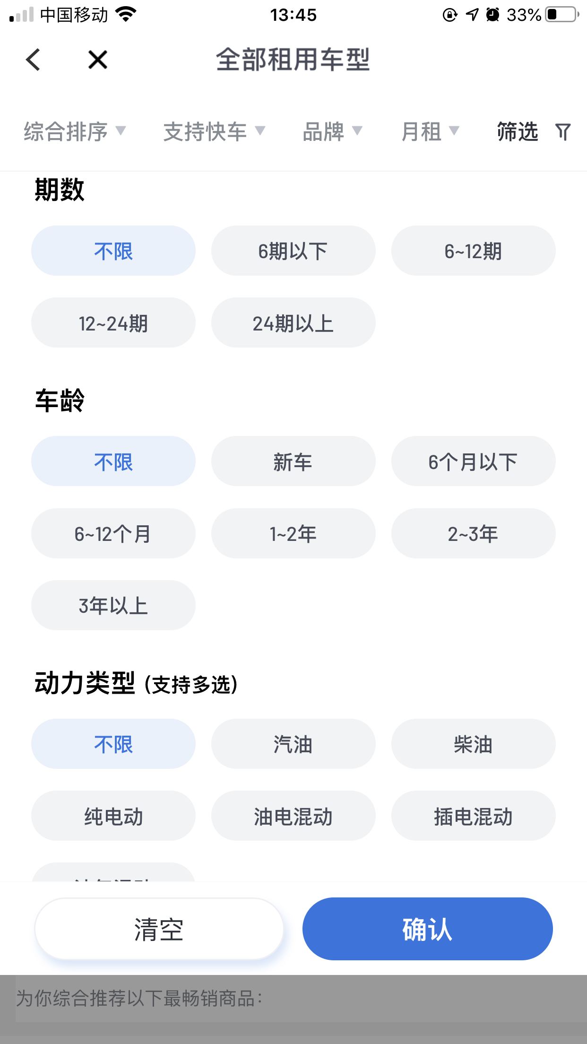



车型筛选
一级类型
一级类型
网约车
物流车
租赁车
网约车
物流车
租赁车
新车
二手车
筛选
品牌
是否支持快车、是否支持专车
价格区域、期数显示、车龄、动力类型、变速箱
排序
综合排序、出租最高、最新上架、月租最低、租期最短

Slide 16

租车 - 主要流程
网约车租车流程
租赁车、物流车租车流程
身份证、驾驶证、从业资格证认证
身份证、驾驶证认证
挑选车辆
挑选车辆
查看车辆详情
查看车辆详情
初选租车方案
选择提车时间地点
确认买车方案
选择提车时间地点
订单确认
订单确认
支付押金
支付押金、提车
提车
到期续租与退车
到期续租与退车

Slide 17
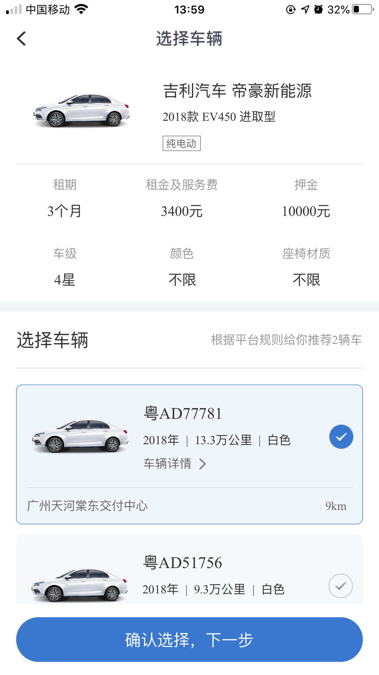



租车 - 订单确认
方案选择
每辆车按租用时长不同而价格不同
租赁车、物流车的小额押金下单需要支付押金，其他情况线下支付
押金将于还车后30个工作日根据费用结算情况退还
提车时间
选择提车时间
下单后，可在订单页面重新预约提车时间（两次次修改机会）
提车地点
选择该车可提车的交付中心地点

Slide 18
租车 - 到期后
续租
还车
1. 可以选择随时还车，如果在租期结束前申请还车，已缴纳的租金将不作退还。
2. 如果租期结束后还没还车，需缴纳逾期费用（费用 = 逾期还车天数 * 日租金）。
3. 押金会在还车后30个工作日根据费用结算情况退还。
在提车后置租期期满3天，可根据平台提供的续租方案进行续租（按周或者按月）。根据所选方案不同，续租费用也不同。

Slide 19
买车 - 主要流程
选择车型
选择门店
确认咨询
工作人员对接联系
现场看车
付款提车

Slide 20
购车 - 新车
车型选择
选择希望购买的车型
方案选择
选择希望咨询的具体车型方案
工作人员对接联系
工作人员联系现场看车

Slide 21
购车 - 二手车
车辆选择
选择希望购买的具体车辆
车辆档案、车况、服务保障
车辆具体的档案
工作人员的检车详情
购车后的服务保障
工作人员对接联系
工作人员联系现场看车

Slide 22
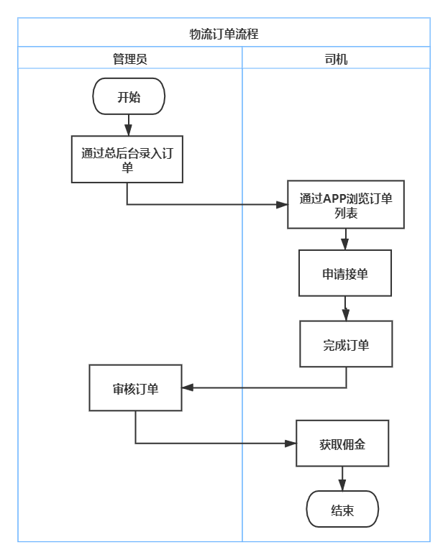
物流接单 - 主要流程
物流司机：必须通过身份证、驾照、网签验证后才能成为平台的物流司机。
物流司机的车辆：必须通过平台租用物流车或则通过APP我的车辆页面添加自用车才可接物流订单。
管理员审核：物流司机完成订单后需要管理员在后台核对订单情况，审核通过才算完成订单，支付佣金。

Slide 23



物流接单 - 订单执行
订单任务跟踪
接货详情（交接码）
运送详情
卸货详情（交接码）
任务信息
司机车辆详情
任务详情
保证金
司机接单需要支付一定的保证金
订单结束后，后台审核后即可归还保证金

Slide 24












会员权益
车务管理
维修保养
运营管理
法律援助
保险理赔
事故定责
违章处理
平台接单咨询
多平台注册
急难求助
售后服务
道路救援
VIP权益（租购车辆即可享用）

Slide 25
运营推广
04
PART FOUR

Slide 26
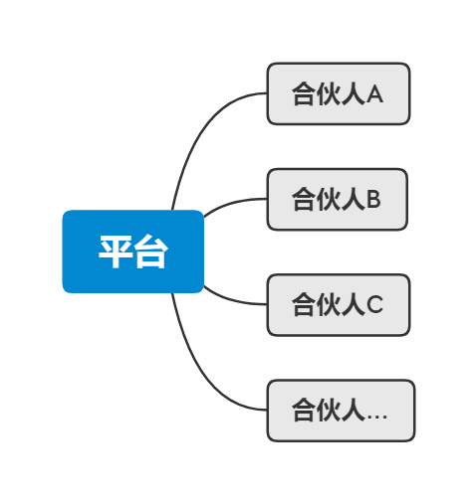
平台与合伙人
一个平台对应多个合伙人
平台通过总后台可添加编辑以及删除合伙人

Slide 27




合伙人
拉新获取奖励（1000元）
管理旗下司机
通过合伙人后台二维码或链接下载APP或则注册，即可成为合伙人旗下的司机
通过合伙人后台查看旗下司机资料，以及旗下司机的订单
核销
佣金
合伙人可通过合伙人后台提交提现核销审核，管理员可通过总后审核申请.
旗下司机完成订单后，平台收取20%的手续费，剩下的作为合伙人的佣金

Slide 28
有待沟通
1. 每月免费公里数
建议：每个月免费里程10000公里/月，超出按照0.5元/公里计算。
2. 押金机制
建议：下单时通过微信/支付宝缴费，还车后30个工作日内根据费用结算情况退还。
3. 逾期扣费
建议：如果租期结束后还没还车，需缴纳逾期费用（费用 = 逾期还车天数 * 日租金）。
4. 续租
建议：提供按周和按月不同收费机制机型续租。

Slide 29
感谢聆听

